Slide 1
Игра
Звонкий-глухой
Учитель-логопед МБУ «Лицей №6»
с/п детского сада «Дельта»
Кинчарова Любовь Леонидовна

Slide 2
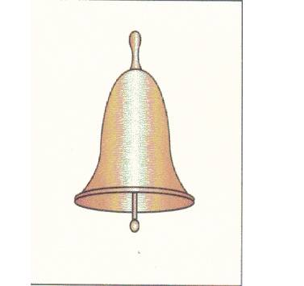
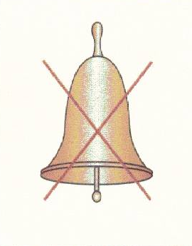
Звонкий - глухой

Slide 5
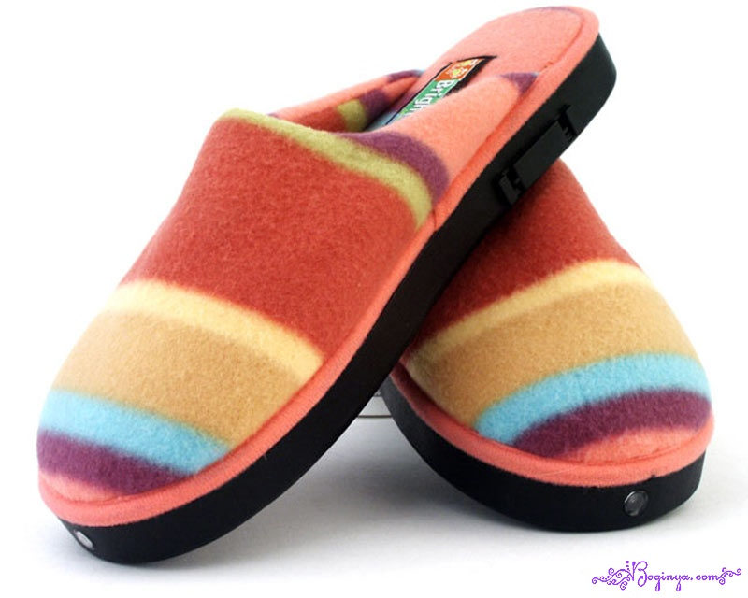
Звонкий - глухой

Slide 8
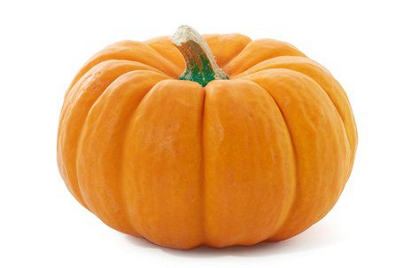
Звонкий - глухой

Slide 11
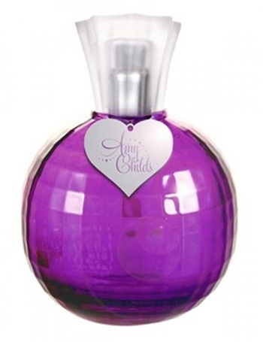
Звонкий - глухой

Slide 14
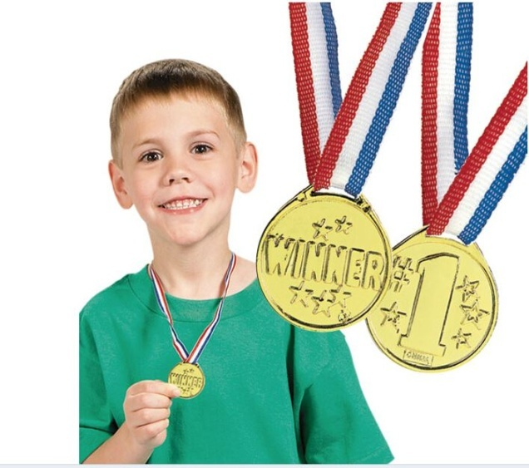
Звонкий - глухой

